Slide 1

Антибиотикорезистентность и правильное использование антибиотиков и растворителей

Slide 2
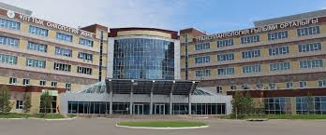
Онкогематология с ТКМ
Трансплантация печени, почек
Общая хирургия
Гинекология урология
Онкологическая хирургия
Интервенционная хирургия
Сосудистая хирургия
Ортопедическая хирургия
Гепатология
Кардиология
Неврология нефрология
Национальный Научный Центр Онкологии и Трансплантологии Корпоративный Фонд «UMC»

Slide 3
Антибио́тики (от др.-греч. ἀντί — против + βίος — жизнь) — вещества природного или полусинтетического происхождения, подавляющие рост живых клеток, чаще всего прокариотических или простейших.

Slide 4
История
В 1928 году Александр Флеминг проводил рядовой эксперимент. Вырастив колонии стафилококков, он обнаружил, что некоторые из них заражены обыкновенной плесенью Penicillium, которая растёт на лежалом хлебе, делая его зелёным. Вокруг каждой колонии плесени была область, в которой бактерий не было. Флеминг сделал вывод, что плесень вырабатывает вещество, убивающее бактерии, которое он назвал «пенициллин». Это и был первый современный антибиотик, о котором Флеминг доложил 13 сентября 1929 года на заседании Медицинского исследовательского клуба при Лондонском университете. НО,пенициллин оказался очень нестойким веществом, он разрушался даже при кратковременном хранении.
Только в 1938 году двум учёным из Оксфордского университета, Говарду Флори и Эрнсту Чейну удалось выделить пенициллин в чистом виде. В связи с большими потребностями в медикаментах во время Второй мировой войны массовое производство этого лекарства началось уже в 1943 году. В 1945 году Флемингу, Флори и Чейну за их работу была присуждена Нобелевская премия.

Slide 5
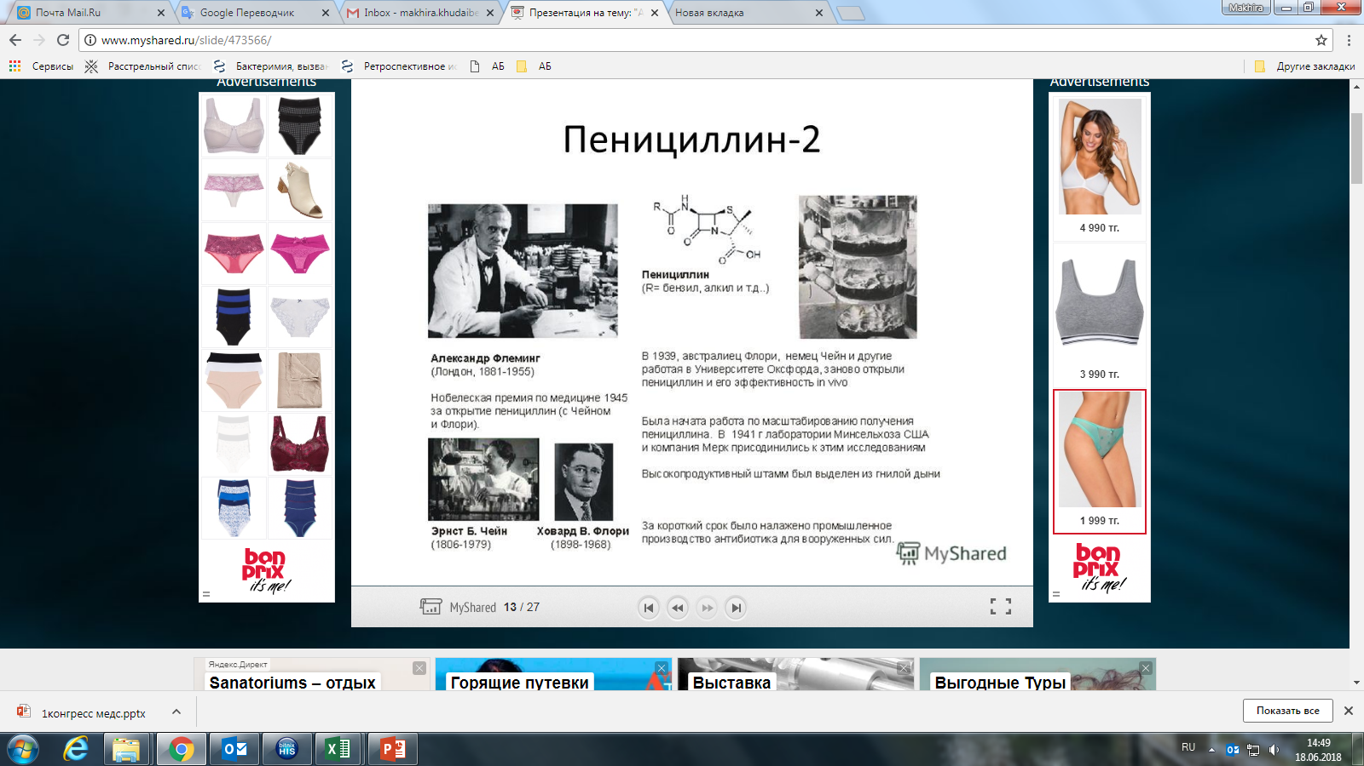

Slide 6
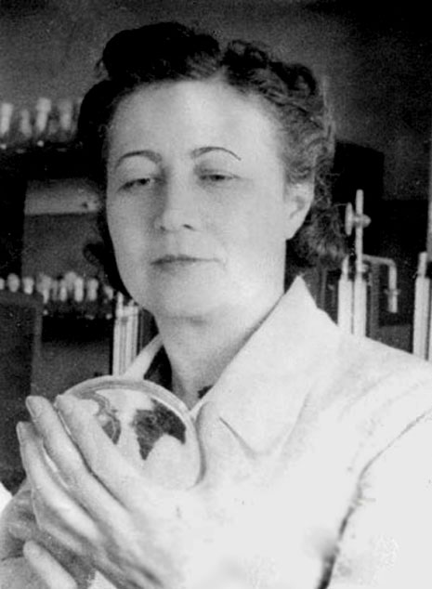
Зинаида Виссарионовна Ермо́льева
В 1942 году впервые в СССР получила пенициллин^{[2]} (крустозин ВИЭМ), впоследствии активно участвовала в организации его промышленного производства в СССР. Это изобретение спасло тысячи жизней советских солдат во время Великой Отечественной войны.

Slide 7
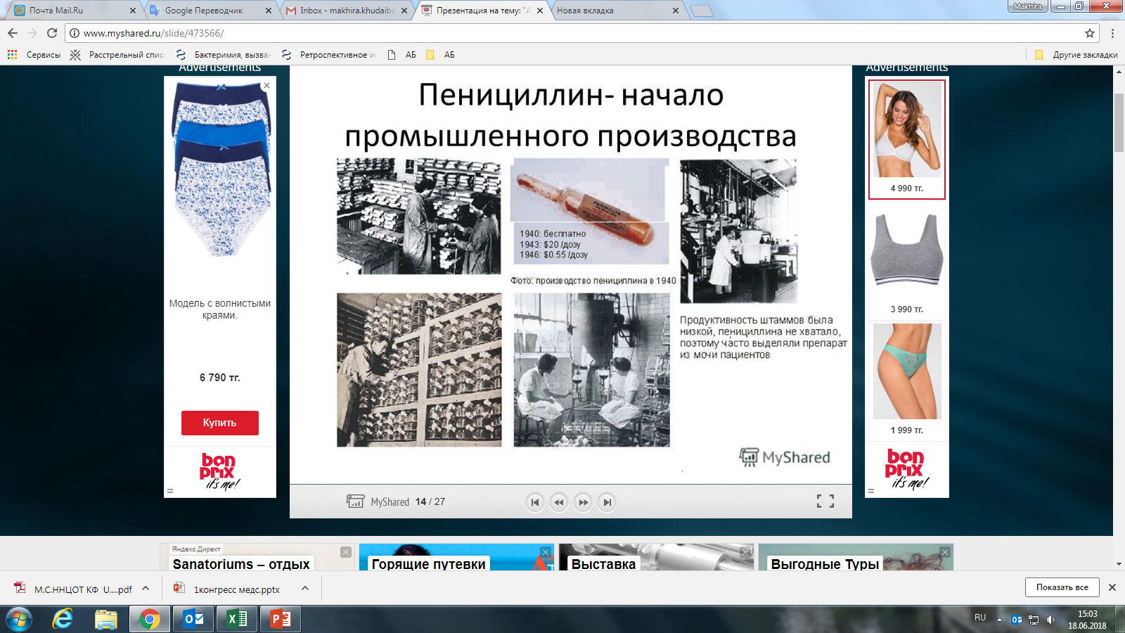

Slide 8
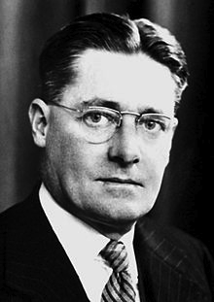
«Антибиотики надо назначать, только если речь идет о жизни и смерти.
Они не должны продаваться в аптеках, как аспирин»
Howard Florey

Slide 9
По исследованиям нескольких лет, в США 50 % назначений антибиотиков являются НЕОБОСНОВАННЫМИ

Slide 10
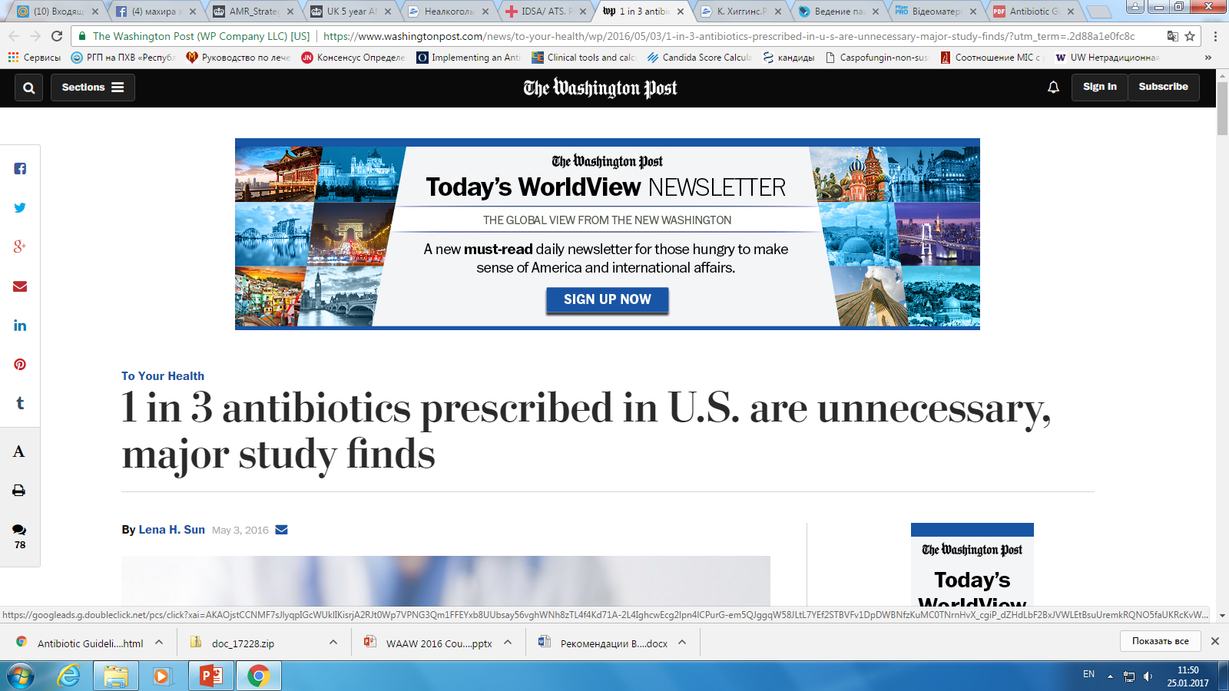

Slide 11
Понимая угрозу растущей антибиотикорезистентности, еще в 2001 г. ВОЗ была принята Глобальная программа по устойчивости к антибактериальным препаратам.
Она направлена на проведение незамедлительных мероприятий, нацеленных на предотвращение появления резистентных штаммов, сохранение эффективности антибиотиков для последующих поколений.
Отмечена важность согласованных действий всех стран мира.
WHO Global Strategy for Containment of Antimicrobial Resistance.2001.
Antibiotic resistance—the need for global solutions. The Lancet Infectious Diseases Commission. Published online November 17, 2013

Slide 12
2014 г., ВОЗ представила информацию о глобальной проблеме по устойчивости к антибиотикам.
В докладе систематизированы данные из 114 стран.
Вывод: резистентность отмечается по миру. пандемия антибиотикорезистентности осложняется и сложностью создания новых антибактериальных препаратов, и таким образом, человечество рискует вернуться в доантибиотическую эпоху.
Antimicrobial resistance. SIXTY-SEVENTH WORLD HEALTH ASSEMBLY WHA67.25 Agenda item 16.5 24 May 2014

Slide 13
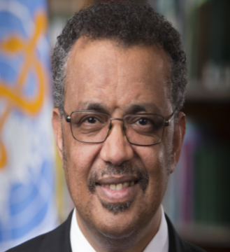
Создание импульса для борьбы с УПП
2011 Региональный комитет ВОЗ/Европа – Региональный стратегический план действий по проблеме устойчивости к противомикробным препаратам
2015 Всемирная ассамблея здравоохранения – Глобальный план действий по проблеме устойчивости к противомикробным препаратам
2016 Генеральная Ассамблея Организации Объединенных Наций – Декларация: “…фундаментальная долгосрочная угроза здоровью человеку, производству продуктов питания и устойчивому развитию”
2017 УПП в первой пятерке новых приоритетных ЦУР ВОЗ
- Борьба с устойчивостью к противомикробным препаратам является внеочередной приоритетной задачей, особенно в Европейском регионе (РК-67), предусматривает
увеличение инвестиций в новую Программу ВОЗ по чрезвычайным ситуациям вздравоохранении и в борьбу с устойчивостью к противомикробным препаратам.
Notes:
Seen from Europe:
Expanding momentum from Regional to Global
Declaration to ensure whole-of-government approach
ADD COMMENTS FOR 2017

Slide 14
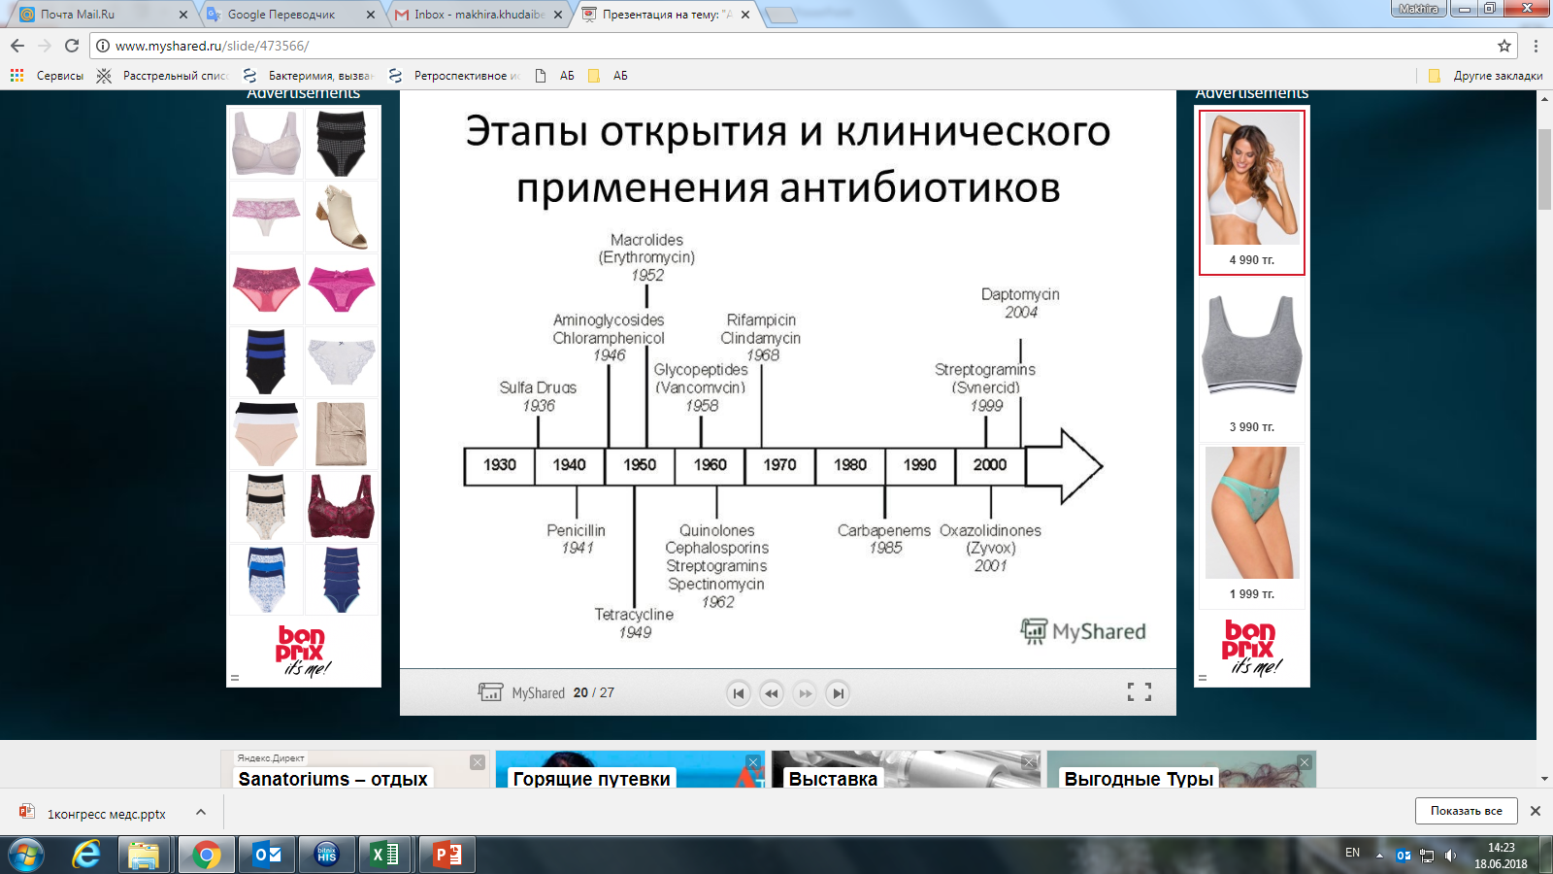
Этапы открытия и клинического применения антибиотиков

Slide 15
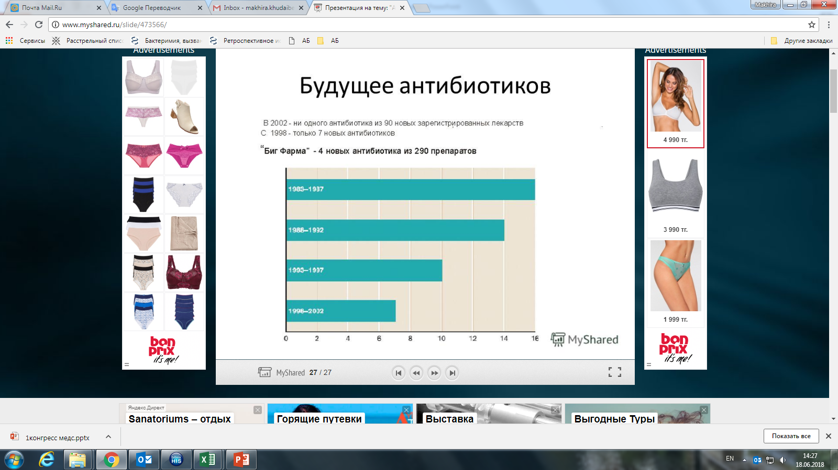
Будущее антибиотиков

Slide 16
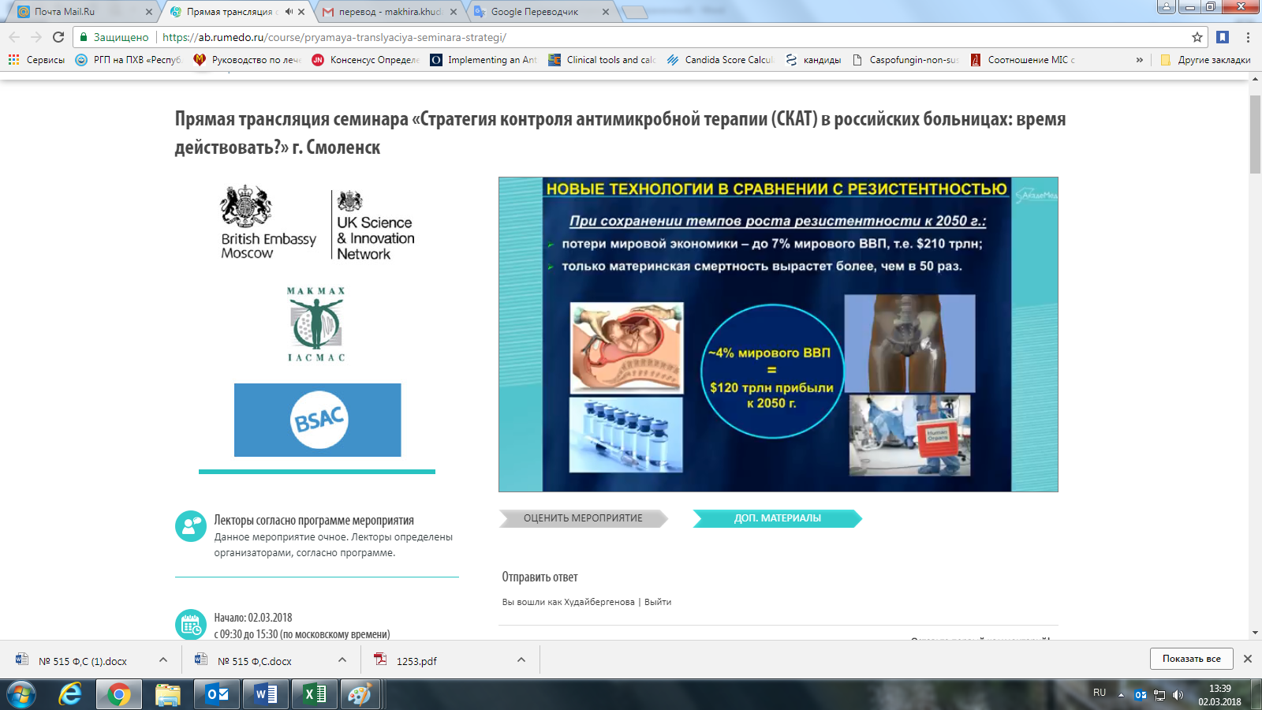

Slide 17
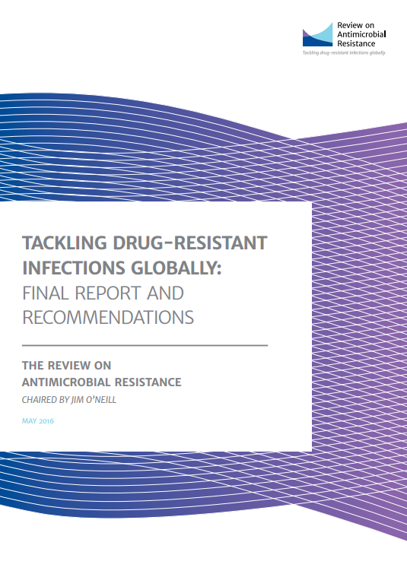
Цена УПП для людей и экономики
Воздействие на здоровье человека
  К 2050 году будет ежегодно умирать 10 миллионов человек
Экономическое воздействие
  Снижение ВВП на 2–3,5 процента
  Глобальные затраты – до 100 триллионов долл. США
Notes:
Глобальный импульс, направленный на противодействие УПП, который ощущается сегодня, можно частично объяснить, тем, что в настоящее время мы имеем более точные оценки воздействия УПП как на здоровье людей, так и на экономические издержки.
В мае этого года опубликован обзор по УПП, в котором дана оценка, показывающая, что, несмотря на предпринимаемые действия, бремя смертей, обусловленное УПП, может увеличиться к 2050 году до 10 миллионов в год при совокупных экономических издержках глобального производства в 100 триллионов долл. США. Это означает, что каждые 3 секунды будет умирать человек из-за инфекции, устойчивой к противомикробным препаратам.

Slide 18
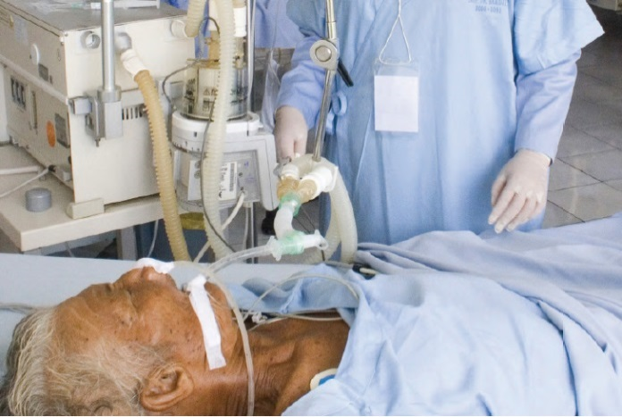
В глобальном масштабе до 10% госпитализированных пациентов приобретают как минимум одну инфекцию, связанную с оказанием медицинской помощи (ИСМП)
В Европейском союзе
~ 4 миллиона госпитализированных пациентов, согласно оценкам, ежегодно приобретают ИСМП;
~ 37 тысяч умирают в результате этих инфекций.

Slide 19
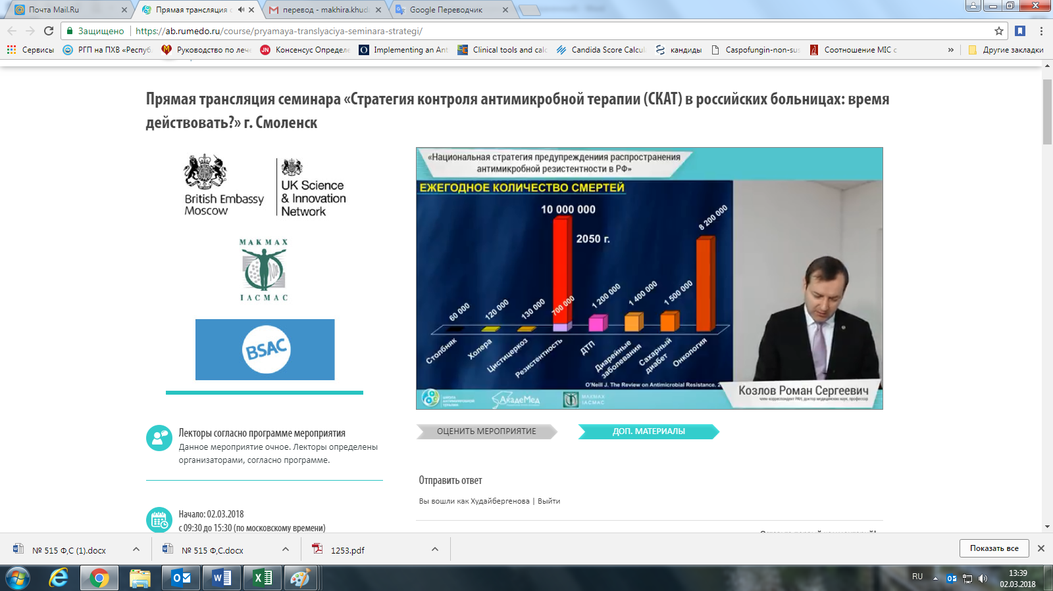

Slide 20
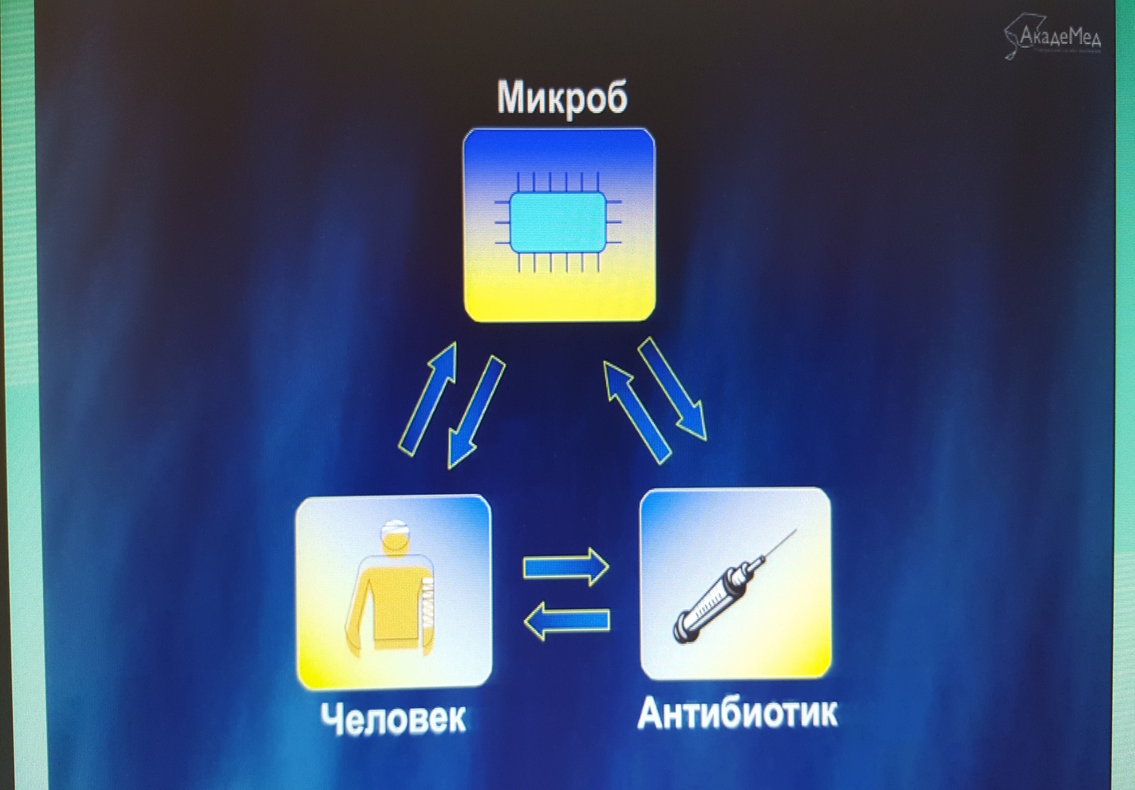

Slide 21
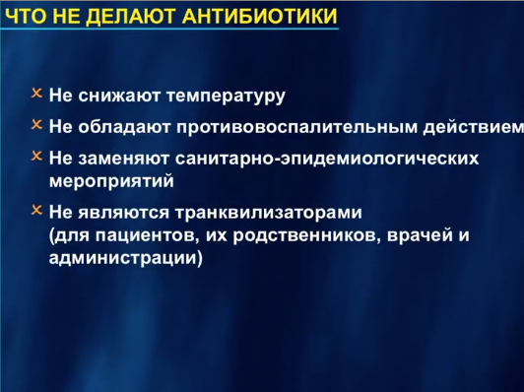

Slide 22
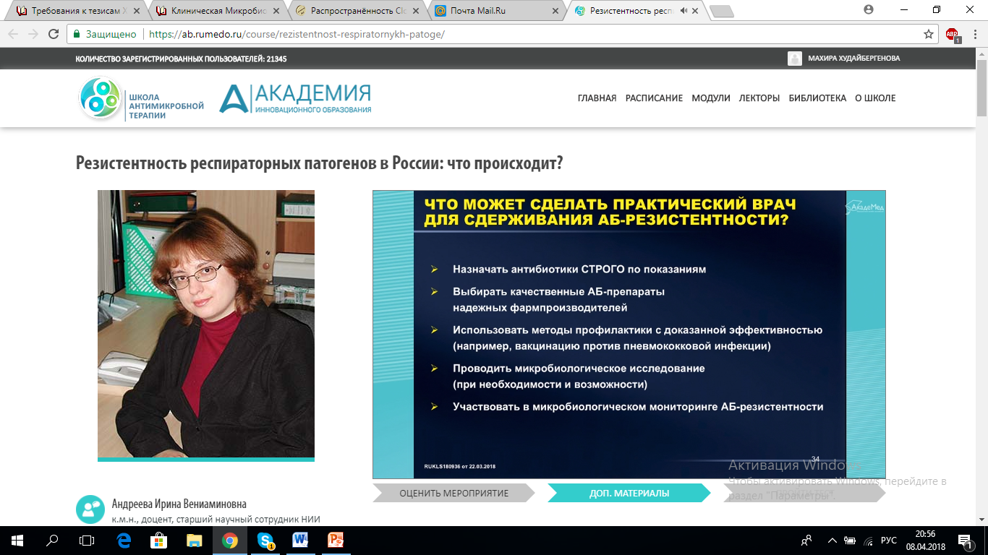

Slide 23
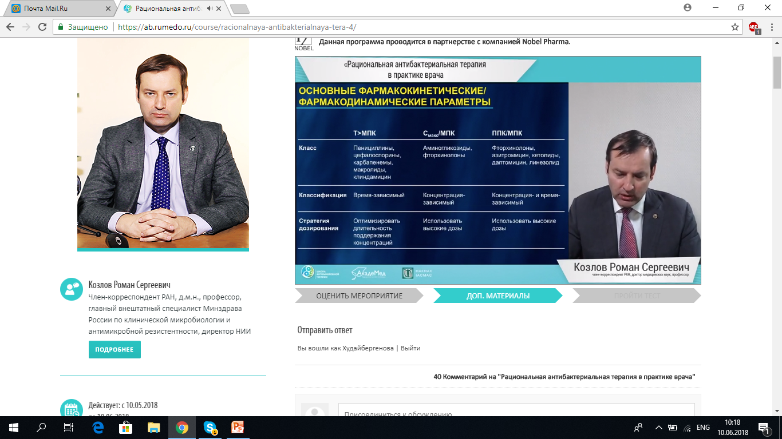

Slide 24
Введение антибактериальных средств внутривенно или внутримышечно применяется при среднетяжелом и тяжелом течении заболевания
Парентеральное введение позволяет:
значительно увеличить биодоступность применяемого средства;
ускорить достижение максимальных терапевтических концентраций в плазме и значительно быстрее получить видимый терапевтический эффект;
исключить воздействие на препарат ферментов пищеварительной системы;
оказывать первую помощь пациентам без сознания, с неукротимой рвотой или дисфагией (нарушением акта глотания);
применять препараты, которые плохо всасываются или разрушаются в ЖКТ.

Slide 25
Введение большинства антибактериальных препаратов внутримышечно сопровождается выраженными болевыми ощущениями.
Поэтому с целью обезболивания инъекции антибиотики разводят местными анестетиками: лидокаином или новокаином.
Важно помнить, что разведенные лидокаином или новокаином антибиотики никогда не вводят в вену!
Новокаин для разведения антибактериальных препаратов применяется реже. Это связано с тем, что новокаин способен снижать эффективность применяемых антибиотиков. Также этот анестетик менее мощный, чем лидокаин и поэтому обезболивающий эффект от его применения гораздо ниже.
В связи с этим, новокаин применяют только при наличии противопоказаний к применению лидокаина.

Slide 26
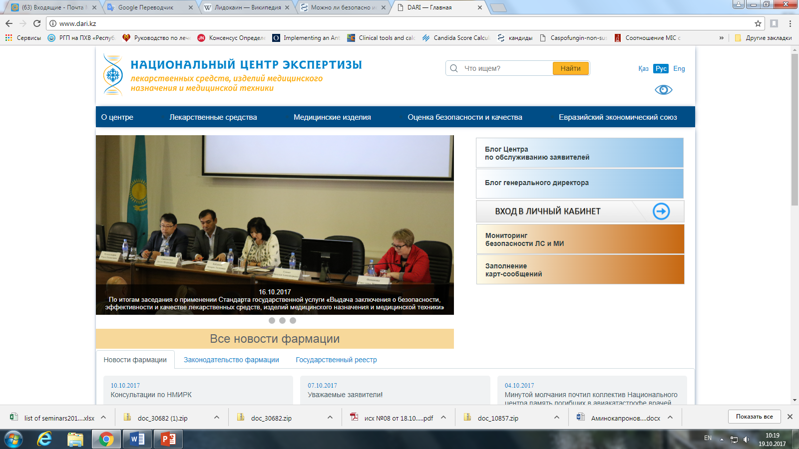
www.dari.kz

Slide 27
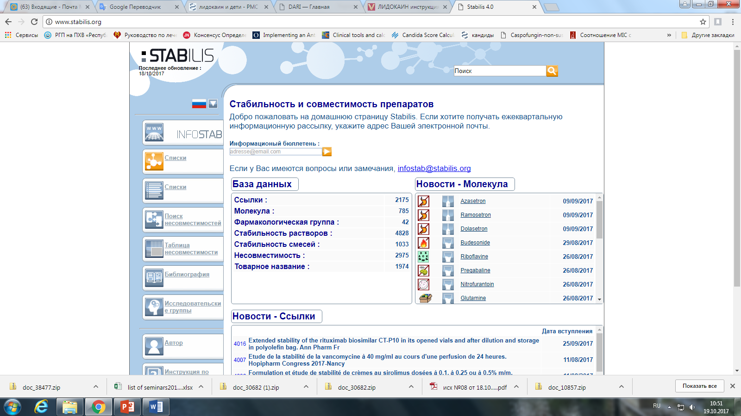

Slide 28
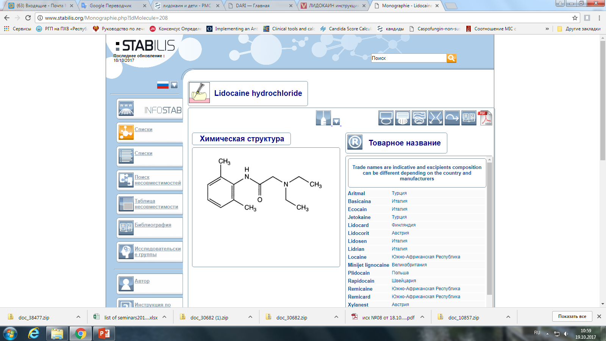

Slide 29
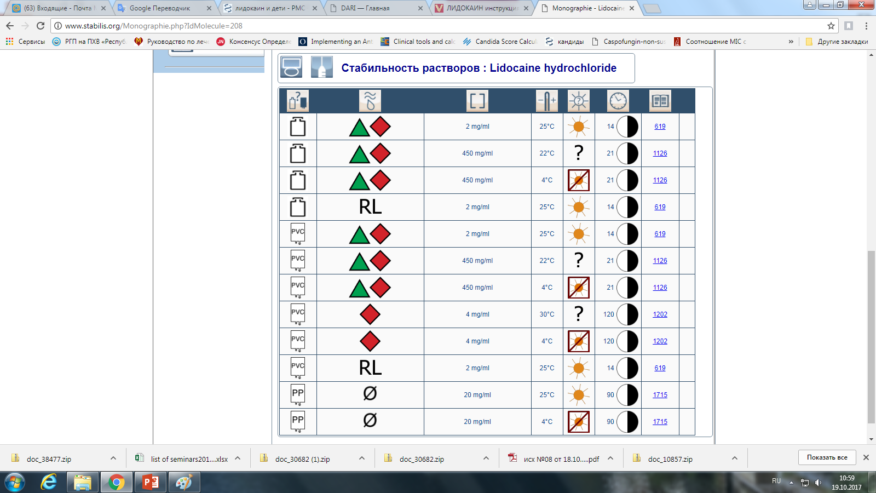

Slide 30


